Slide 1

检测技术与仪器
绪论

Slide 2

关于课程
荣生辉
信息楼南楼 A212
联系方式：rsh@ouc.edu.cn
课程主页（github）：
https://github.com/rshouc/Detection-technology-and-sensors
相关信息及其公告可以通过BB网络教育平台查看

Slide 3
关于课程
荣生辉
研究方向：
（1）嵌入式系统设计。
（2）模式识别与计算机视觉。
（3）深度学习及其应用。

Slide 4

关于课程
为什么开设这门课程？
检测
分析
理论
基础
传感器技术
自动检测技术
信号与系统
微机原理
单片机原理与应用
数字电路、模拟电路
电路基础
机械设计基础
工程制图
CAD

Slide 5




关于课程
如何学习这门课程？
记公式！
背定理！！
做习题！！！
考试！！！！！
聊聊天
动动脑子
把先前的知识
用起来
程序设计
数字电路
模拟电路
信号与系统
单片机
……
完成一项课程设计

Slide 6

关于课程
如何学习这门课程？
考核方式
课程设计（2-3人一组） 50%
第5周完成课程设计的选题，
在14周之前完成课程设计主体，于16/17周课上展示发布
期末考试 50%
附加奖惩分
优秀课程设计 +5
无辜旷课-10、看手机玩游戏-10 等等

Slide 7
关于课程
检测技术课程设计要求？
综合所学知识及本课程内容，设计一个检测系统，实现以下要求：
1.解决1-2个实际问题
2.完成包括传感器、电路设计、单片机、显示单元的选型及方案设计
成绩构成
设计报告 | 50 | 设计目标，设计方案、具体部件的选择及原理设计，调试中出现的问题及修改，心得体会
现场展示 | 50 | ppt讲演及实物展示
优：项目难度适中、研究方案合理、完成实物制作且达到预期效果
良：项目难度适中、研究方案合理、实物接近达到预期效果
中：项目难度适中、研究方案合理、已完成部分调试
及格：项目难度适中、研究方案合理、报告完整
不及格：。。。

Slide 8
关于课程
检测技术课程设计要求？
参考题目：
1、报警系统（如水渗漏报警、火灾报警、电过载报警、近距离报警等）
2、计数系统（对通过某区域的物体、人进行计数、人民币计数等）
3、瑕疵检测系统（检测某特征的不一致性，如检测缺角人民币、不均匀导线等）
4、对人体的检测（如对触摸、通过甚至行动状态的检测等）
5、…
注：所有的设计必须要有现实中的应用场景对应，设计以演示为主，不需要考虑的非常完备。

Slide 9
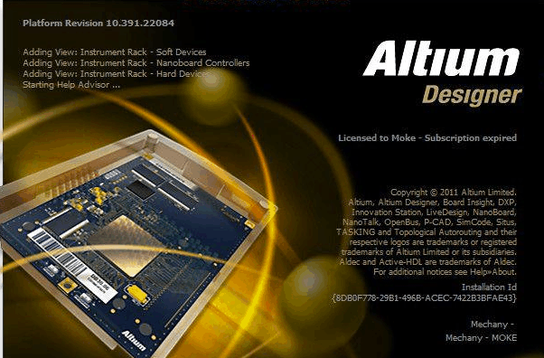
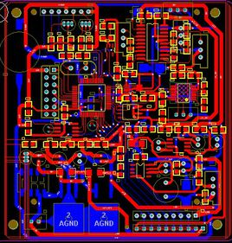
关于课程
检测技术课程设计要求？
课设制作：
1、推荐采用Altium Designer进行PCB的绘制并向打样工厂投板制作。

Slide 10
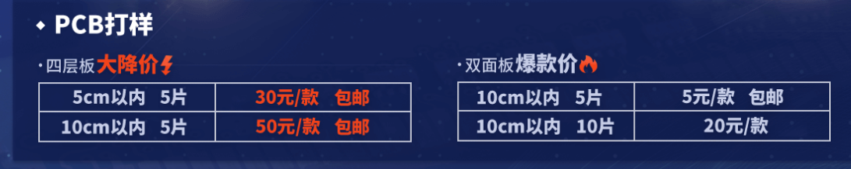
关于课程
检测技术课程设计要求？
课设制作：
注：投板PCB推进大家使用深圳嘉立创PCB。https://www.jlc.com/
嘉立创也有自己的EDA设计软件，也可以使用。
芯片购买可以去青岛山贺电子市场、立创商城或者淘宝。

Slide 11
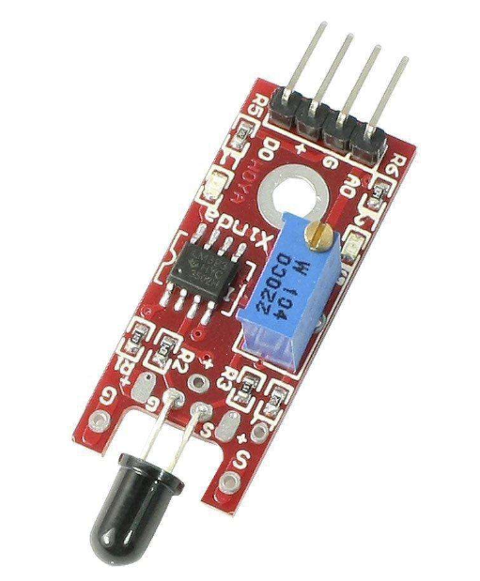
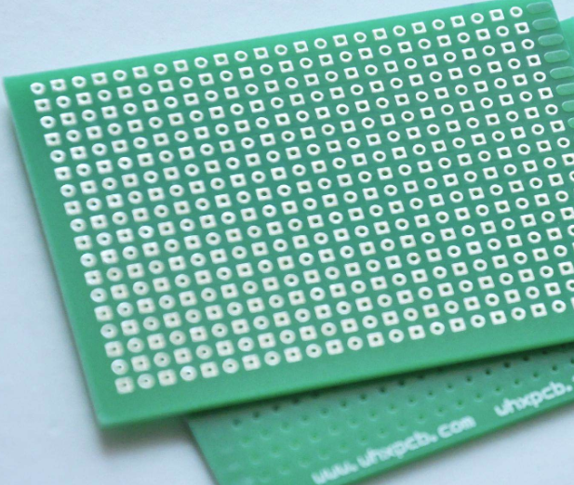
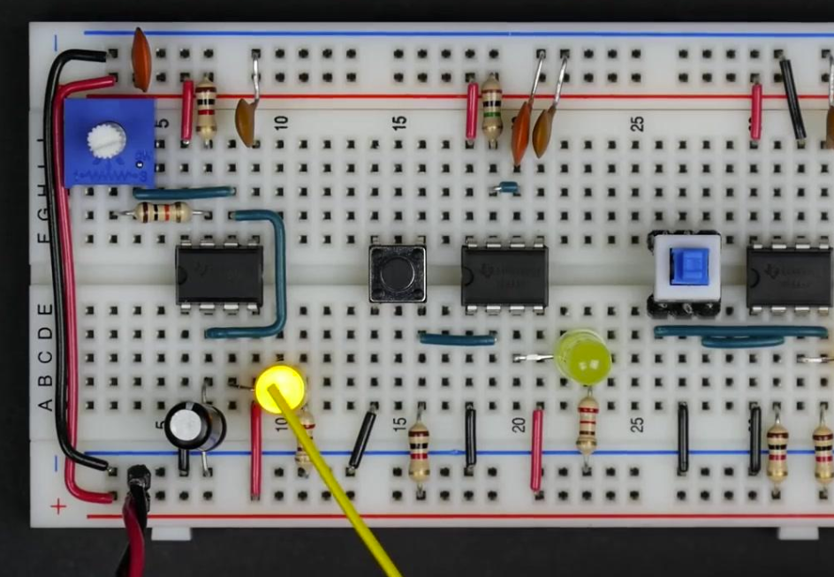
关于课程
检测技术课程设计要求？
课设制作：
2、也可以采用洞洞板、面包板和现成的功能模块进行制作。

Slide 12
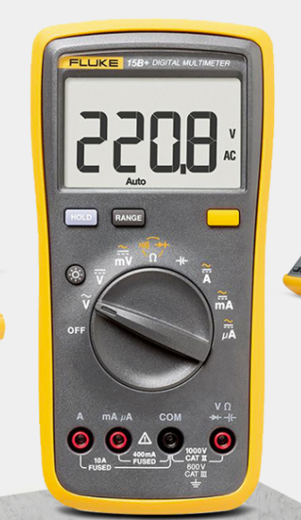
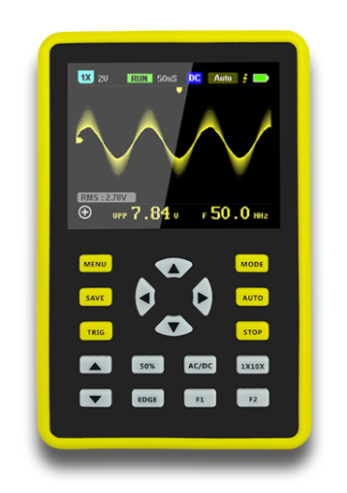
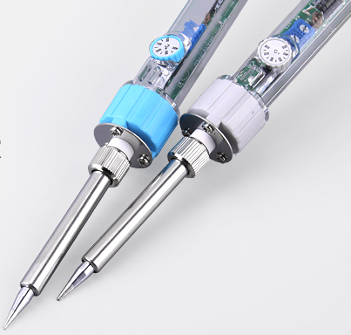
关于课程
检测技术课程设计要求？
课设制作：
3、为大家提供万用表、示波器和电烙铁等工具。

Slide 13
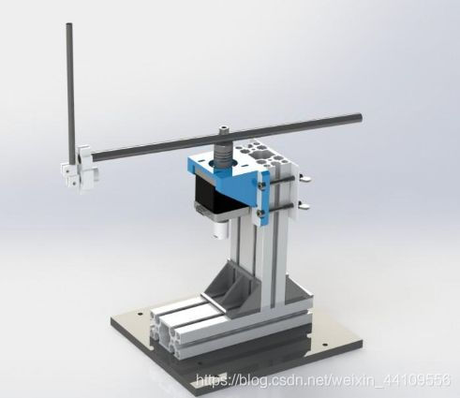
算法
倒立摆仿真设计，最好是二阶倒立摆
四旋翼飞行器仿真设计
视频图像防抖的仿真设计
…

Slide 14

关于课程
检测技术课程设计要求？
仿真设计要求：
1、采用matlab+simulink进行仿真设计

Slide 15
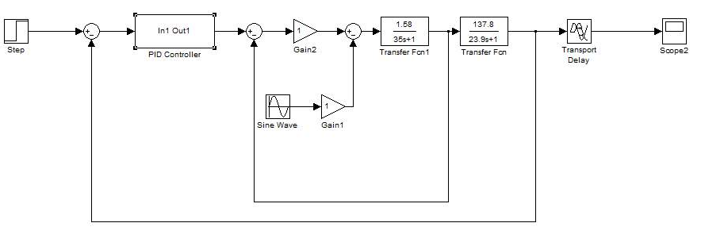
关于课程
检测技术课程设计要求？
仿真设计要求：
1、采用matlab+simulink进行仿真设计

Slide 16



参考书目
出版社 | 化学工业出版社
作者 | 张毅
出版社： 东南大学出版社
出版社： 高等教育出版社

Slide 17
关于课程
如何开始做课程设计？
SRDP、各种创新竞赛、自己课外的小手工。。。。
需求分析
方案制定
·共性需求
·个性需求
·功能健全
·合理、可行
创新

Slide 18
检测技术基础
什么是检测？
直接检测与间接检测
直接检测：与同类基准进行简单的比较，就能得到测量值的方法
万用表测电压、电阻等
体重计测体重
间接检测：测量与被测量有一定关系的2个或2个以上的物理量，然后再计算出被检测量
测量移动距离和时间，求速度
测量电压和电阻，求电流
要注意分析间接误差的传递

Slide 19
检测技术基础
绝对检测与比较检测
绝对检测：由基本物理量测量而决定被测量的方法
水银体温计
比较测量：与同种类量值进行比较而决定测量值的方法
砝码测量

Slide 20
检测技术基础
偏差法与零位法
偏差法又称为偏位检测方法
零位法
结构简单，测量结果直观
精准

Slide 21


检测技术基础
检测系统基本组成
闭环检测
开环检测
对象
传感器
信息处理
反变换器

Slide 22

检测系统
物理量
可用信号
检测系统
状态量
图像
姿态
力
速度
温度
过程量
路程
功
热量
表现形式
模拟信号
数字信号
功率信号
状态量
位置
姿态
力
速度
温度

Slide 23
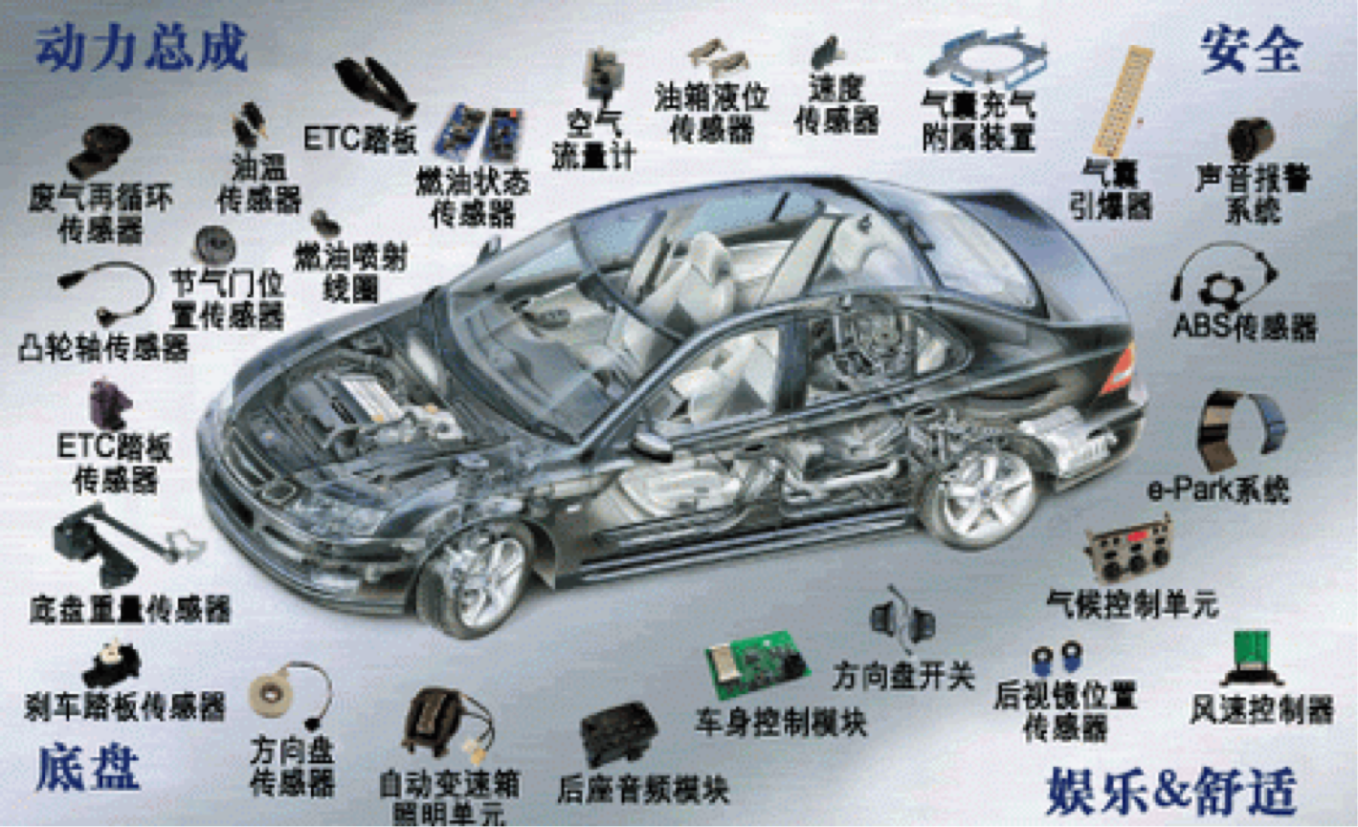
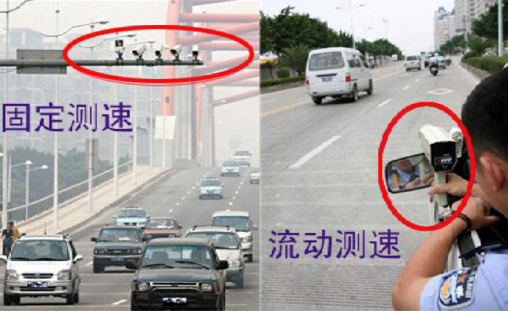
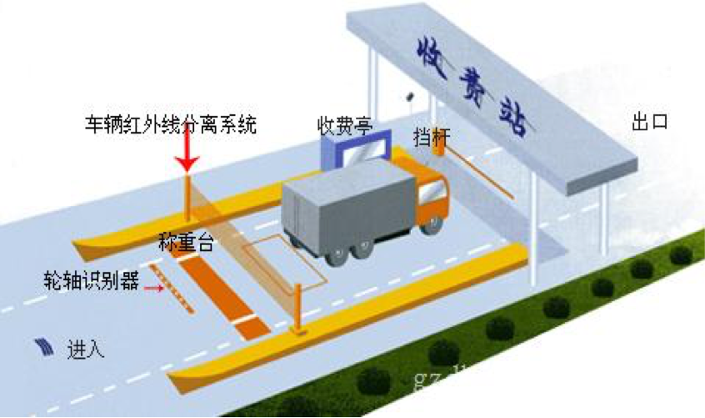
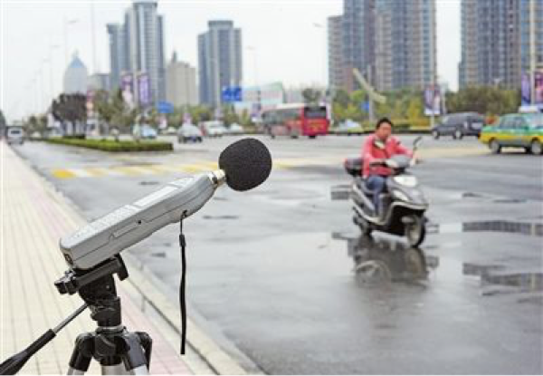
检测系统
无处不在的检测
你还知道哪些检测系统呢？

Slide 24
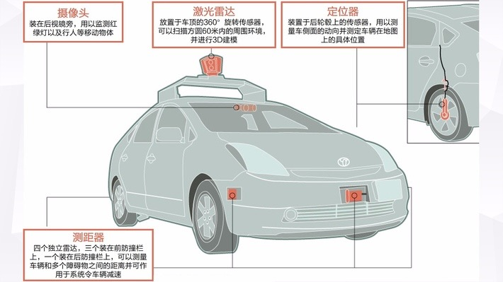
检测系统
无人驾驶技术中的检测系统

Slide 25
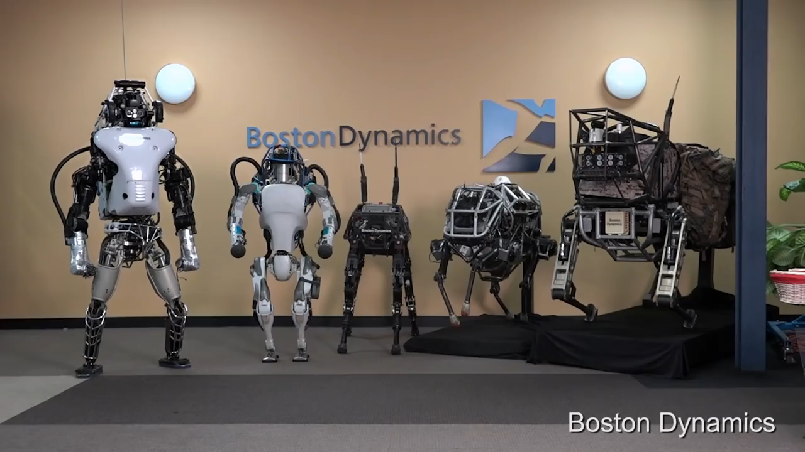

Slide 26
传感器
Handle机器人需要哪些传感器呢？
压力传感器
足部、腿部、臂膀、手部液压控制
陀螺仪
机器人运动姿态监控
加速度计
整体运动监控
光电码盘
轮运动监控
GPS
位置监控
…

